Slide 2
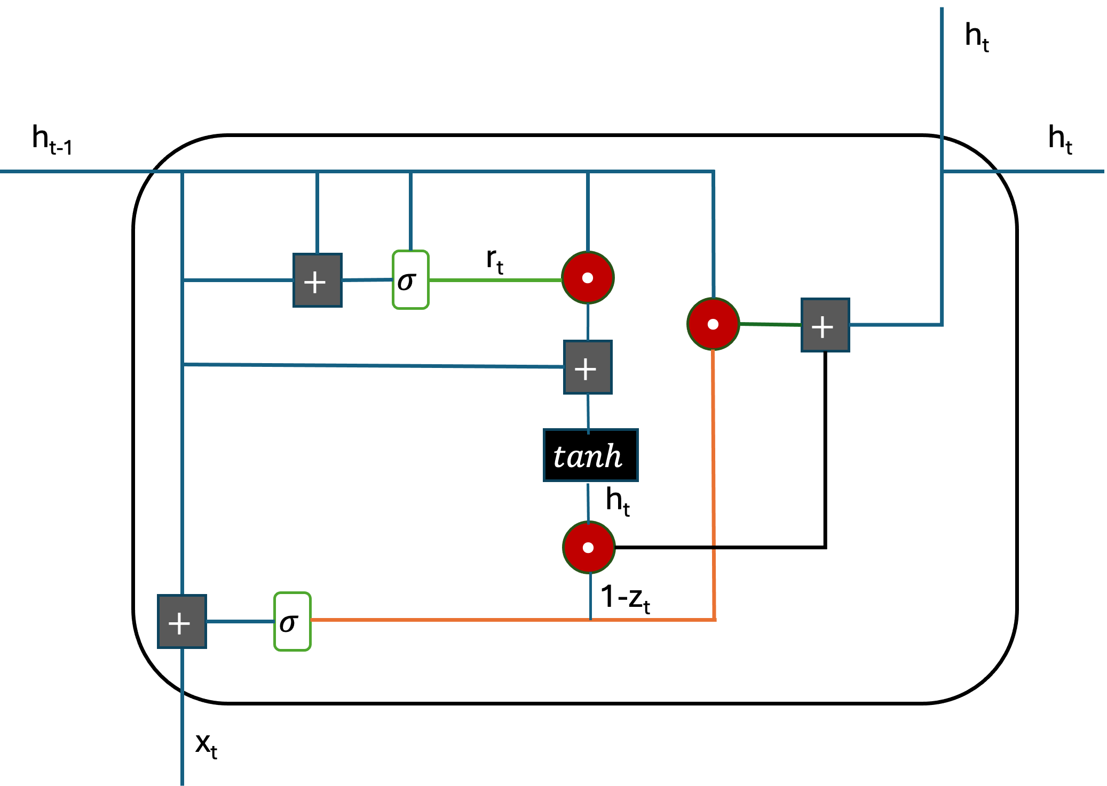






a^{<t>}
C^{<t-1>}
C^{<t>}
X
+
$$tanh$$
a^{<t>}
*
X
$$ζf$$
$$ζu$$
$$ζo$$
$$tanh$$
a^{<t-1>}
$φ$^{<t>}

